Slide 1

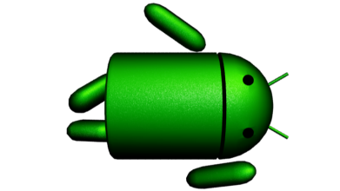

PROGRAMERS VIEW

Slide 2
Wstęp
Komponenty aplikacji Android (architektura aplikacji).
Co to jest działanie (aktywność) ?
Struktura Katalogów.
Pojęcie cyklu działania (aktywność).

Slide 3
Komponenty aplikacji Android
Komponenty aplikacji Android : Aplikacja Androida składa się z następujących podstawowych elementów :
Services (Usługi).
Broadcast Receivers (Odbiorcy transmisji).
Content providers (dostawcy danych).
Activities (Działania, Aktywności).

Slide 4
Komponenty aplikacji Android
Services (usługi) : Są zadaniami uruchomionymi w tle. Jeżeli chcemy wykonać jakieś dłuższe obliczenia lub pobierać dane a nawet odtwarzać muzę to musimy wykorzystać usługi. Najczęściej uruchamiane są na nieokreślony z góry okres czasu. Usługa przestaje działać kiedy zadanie się zakończyło lub skrypty zostały zatrzymane.
Broadcast Receivers(Odbiorcy transmisji) : To komponenty odpowiedzialne za odbiór i reagowanie na komunikaty. Wiele z nich jest już wbudowanych w kod Androida (powiadamianie o niskim stanie baterii czy o zmianie strefy czasowej).

Slide 5
Komponenty aplikacji Android
3. Providers (dostawcy danych) : Zapewniają dostęp
do swoich zasobów innym aplikacjom. Dane mogą być
przechowywane w bazie danych SQLite lub w
jakiejkolwiek innej. Należy jednak pamiętać, że metody
nie są wywoływane bezpośrednio przez aplikacje, lecz za
pomocą obiektu ContentResolver, który pośredniczy w
komunikacji między programami i dostawcami danych.

Slide 6
Komponenty aplikacji Android
4. Activities (Działania, aktywności) :
Prezentuje element interfejsu użytkownika w postaci
pojedynczego okna zawierającego kontrolki aplikacji. W
ramach jednej aktywności można także zastosować
dodatkowe okna wyskakujące. Działania są głównym
składnikiem dla aplikacji Android.
Aktywności, usługi i odbiorcy transmisji, w przeciwieństwie
do dostawców danych, aktywowane są za pomocą
asynchronicznych komunikatów zwanych intencjami
(intents).

Slide 7
Komponenty aplikacji Android
Intencja : jest to obiekt, który przechowuje treść wiadomości.
Głównym elementem, który pozwala Androidowi uruchomić aplikację, jest plik manifestu w postaci dokumentu XML o nazwie AndroidManifest.xml.
Zawiera on przede wszystkim deklaracje wszystkich potrzebnych komponentów, a także nazwy niezbędnych bibliotek czy też definicje uprawnień.

Slide 8
Co to jest działanie ?
Co to jest działanie(aktywność) ?: Jeśli spojrzymy
trochę na architekturę większości aplikacji Androida, można
zauważyć że ich budowy są do siebie podobne.
Weźmy na przykład aplikacje ze sklepu PlayStore. Mamy
kilka okien w obrębie samej aplikacji : jeśli wykonujemy
wyszukiwanie to lista wyników będzie wyświetlana w
pierwszym oknie, a po kliknięciu na jeden z wyników
zostanie otwarte nowe okno które wyświetli stronę wybranej
aplikacji.
Można zauważyć, że aplikacja to zbiór okien, z których
można nawigować.

Slide 9
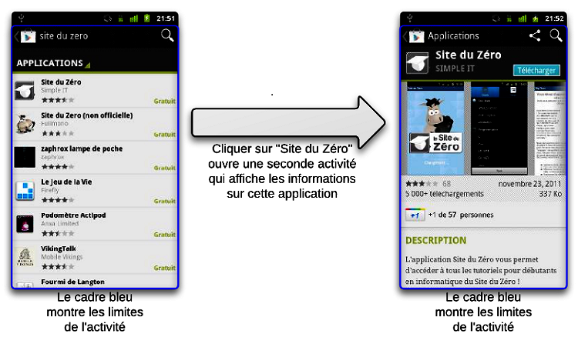
Co to jest działanie ?

Slide 10
Co to jest działanie ?
Okna te nazywane są działaniami. Ponieważ działanie
wypełnia ekran, wynika że aplikacja może wyświetlić jedno
działanie na raz.
Działanie (aktywność) zawiera informacje bieżącego stanu
aplikacji.
STAN DZIAŁANIA : jeśli użytkownik oczekuje
połączenia podczas słuchania muzyki, najważniejsze jest
aby mógł odebrać połączenie niż dalej słuchać muzyki. Aby
zaspokoić tą potrzebę, deweloperzy Android podjęli
dwie decyzje:

Slide 11
Co to jest działanie ?
1. W dowolnym momencie aplikacja może ustąpić miejsca
dla innych priorytetów. Jeśli aplikacja używa zbyt wiele
zasobów systemowych i powoduje że system działa nie
poprawnie, wtedy Android może zdecydować ją zatrzymać
bez ostrzeżenia.
2. Nasze działanie będzie istnieć w kilku stanach w ciągu jej
okresu trwania , na przykład stan aktywny, podczas którego
jest używana przez użytkownika i stan wstrzymania, gdy
użytkownik odbiera połączenie.

Slide 12
Co to jest działanie ?
Można odróżnić 3 rodzaje stanów działania :
1. Aktywny.
2. Wstrzymany.
3. Zatrzymany.

Slide 13


Slide 14
Struktura Katalogów
Każdy projekt Androida charakteryzuje się ustaloną
strukturą katalogów :
Src : zawiera kod źródłowy (source) klas.
Res : zasoby (resources) aplikacji :
drawable : pliki graficzne.
layout : layouty (pliki xml).
values :
-> arrays.xml : wartości tablic.
-> color.xml : kolory.
AndroidManifest.xml : lista komponentów aplikacji i klas je implementujących

Slide 15
Struktura Katalogów
Tworzenie interfejsu graficznego :
Interfejs aplikacji pisanych dla systemu Android składa się z
layoutów, zawierających szereg elementów tzw. widoków.
Dostępnych jest kilka rodzajów layoutów :
<LinearLayout > : layout liniowy, w którym elementy wyświetlane są jeden pod drugim lub obok drugiego, w zależności od orientacji (pionowa/pozioma).

Slide 16
Struktura Katalogów
< RelativeLayout > : rozmieszczenie elementów
następuje względem siebie – poszczególne widoki mogą być
wyświetlane np. po prawej stronie czy nad innym elementem
<FrameLayout > : najprostszy layout, zawierający
tylko jeden element.
<TableLayout > : widok tabelaryczny.
<AbsolutLayout > : layout, w którym poszczególne
elementy są rozmieszczone względem lewego górnego
punktu na ekranie.

Slide 17
Struktura Katalogów
Najczęściej stosowane są dwa pierwsze rozwiązania, przy
czym należy pamiętać, że poszczególne layouty można
zagnieżdżać.
Wśród widoków do najczęściej stosowanych elementów
należą :
TextView : prosta kontrolka do wyświetlania tekstu.
EditText : pole tekstowe do wprowadzania tekstu przez użytkownika.
ListView : wyświetlanie list elementów.
Button : przyciski.

Slide 18
Struktura Katalogów
Każdy z tych elementów dziedziczy po klasie View i posiada ogólne właściwości, takie jak (szerokość, wysokość, id, pozycję etc…)
Layouty, jak i poszczególne kontrolki, można tworzyć zarówno z poziomu kodu Java jak i XML.

Slide 19
Pojęcie Cyklu Działania
Cykl życia Działania : Działanie nie ma
bezpośredniej kontroli nad własnym stanem (a więc my też
nie mami jej jako programiści).
Poniższy schemat, pokazuje cykl życia danego działania, to znaczy, przedstawia kroki, które przekroczy nasze działanie w ciągu swojego trwania od jego powstania do jego zatrzymania (śmierci).

Slide 20
